Slide 1

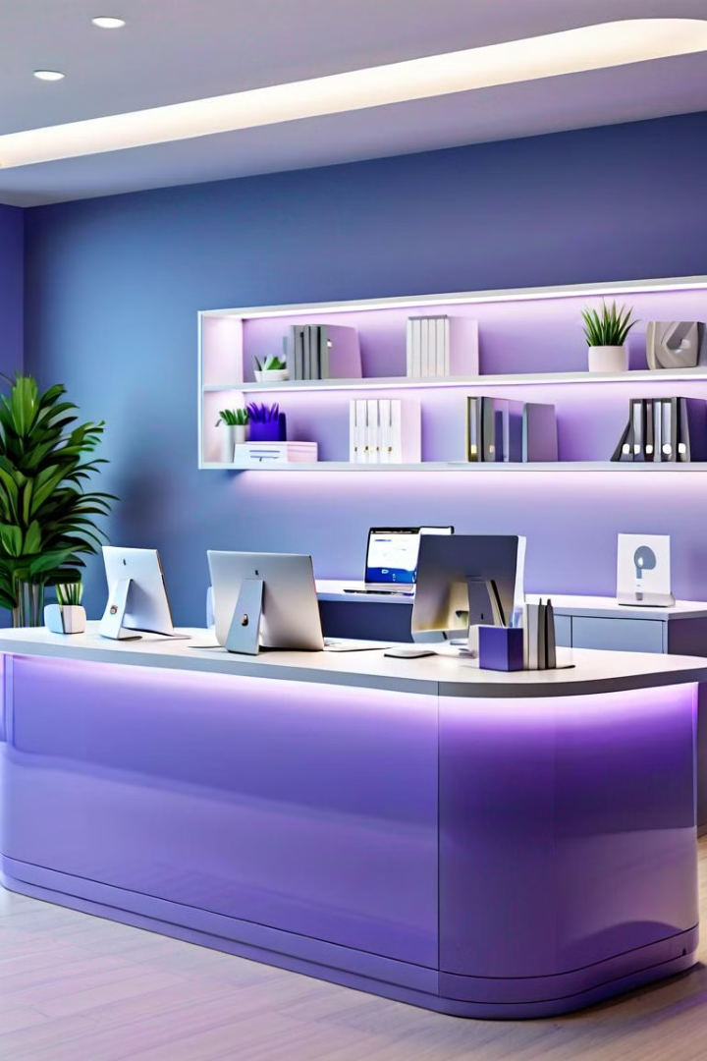

KlitAgendas:
Gerenciamento de Agenda de Visitas
By KlitCode
Um sistema de gerenciamento de agenda de visitas, uma ferramenta poderosa que simplifica e otimiza o processo de agendamento e controle de visitantes em sua organização.
Notes:
1

Slide 2
Propósito do nosso sistema
Facilidade de Uso
Centralização de Informações
Verificações
o klitAgenda simplifica o processo de agendamento, permitindo que você utilize o uso de recursos e aumente a produtividade da equipe.
Garanta que suas visitas não possuem duplicidade para evitar frustrações.
Mantenha todas as informações importantes das visitas em um só lugar, de fácil acesso.
Notes:
2

Slide 3


Público Alvo
Este documento se destina a empresas e clientes maiores de 18 anos que buscam facilitar e simplificar o processo de agendamento, permitindo que você utilize os recursos e aumente sua produtividade
Notes:
3

Slide 4
Descrição dos usuários
2
nossos usuários são funcionários de empresas responsáveis pelo agendamento ou realização de visitas ao cliente.
1
O software foi projetado para empresas, onde há necessidade de controle de saída e entrada de veículos empresariais.
4
Com relação aos cargos de cada um, os usuários que agendam a visita são auxiliares administrativos e os que fazem a condução são corretores de imóveis.
3
Entre os usuários que fazem a condução do veículo para realizar a visita, 90% deles são homens e somente 10% são mulheres, sendo eles maiores de 18 anos.
Notes:
4

Slide 5


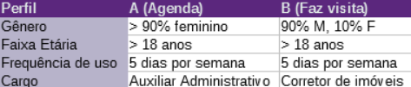
Perfil do Usuário
Notes:
5

Slide 6


Cenário Atual
Vinicius Eugênio é corretor de imobiliária e atualmente sua equipe realiza os cadastros de agendamento manualmente no whatsapp o que possibilita erros humanos como criar reservas no mesmo período de outra reserva, fazendo com que ocorra desorganização pela quantidade de reservas. Frequentemente seus funcionários agendam visitas para um funcionário em horários que o carro já está sendo utilizado, o que resulta em faltas na visita aos clientes e gera insatisfação.
Notes:
6

Slide 7

Cenário depois da implantação
A klitCode percebe o problema e desenvolve um sistema que gerenciará todas as reservas, administrando as regras de negócio, evitando duplicidade de agendamentos e enviando notificação ao funcionário para o mesmo ser avisado ao criar a visita. Isso resulta na dimunuição de faltas a visitas a clientes e melhor satisfação dos clientes da imobiliária.
Notes:
7

Slide 8
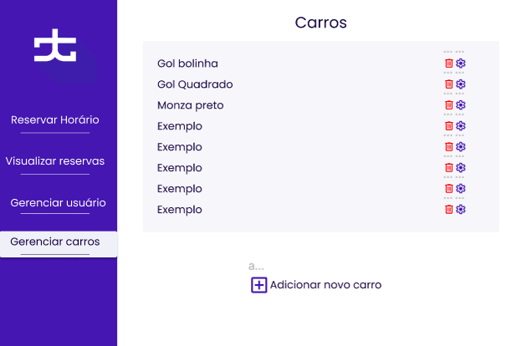
Protótipo KlitAgendas
Notes:
8

